Slide 1
United States
of America
Writer: Valeria Kurylyak

Slide 2
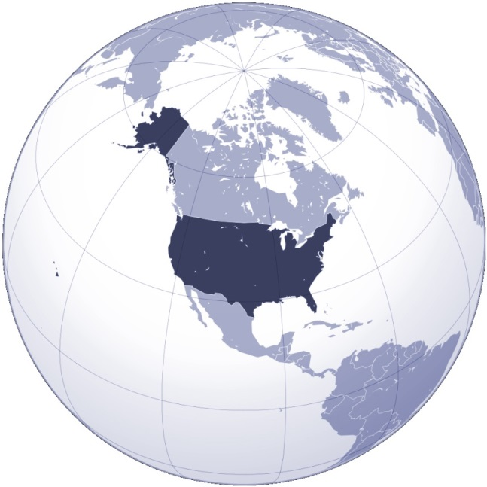
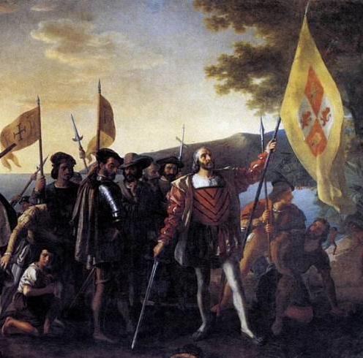
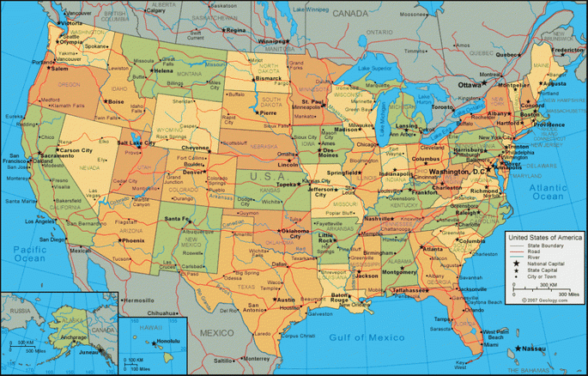
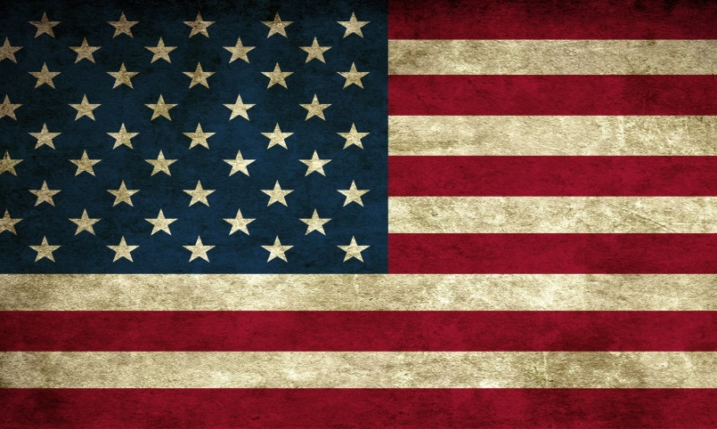
Государственные символы
Административное деление
География
История

Slide 3
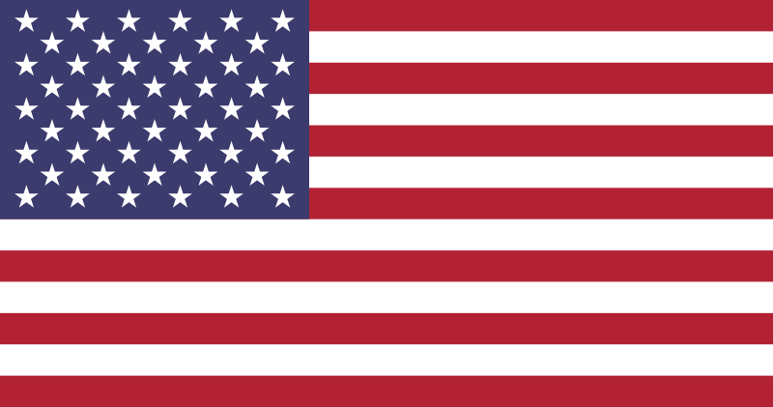
«E Pluribus Unum»
«Из многих — единое»
География. Расположение
Соседи: Канада, Мексика, Россия
50 штатов окружает Атлантический и Тихий океаны
Флаг
Герб

Slide 4
Рельеф и Климат

Slide 5
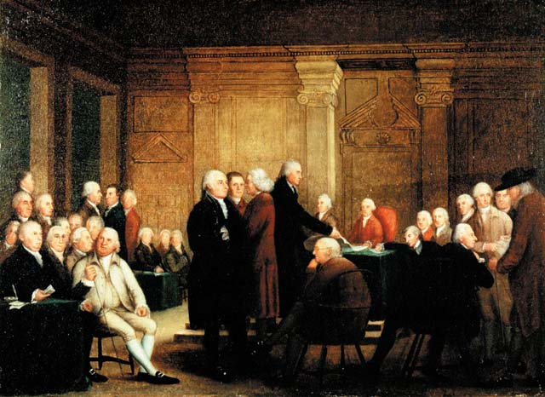
История
Принятие Конституции нового независимого государства, 1776-1787г
Христофор Колумб открывает Америку, 1492 г

Slide 6
Гражданская война

Slide 7
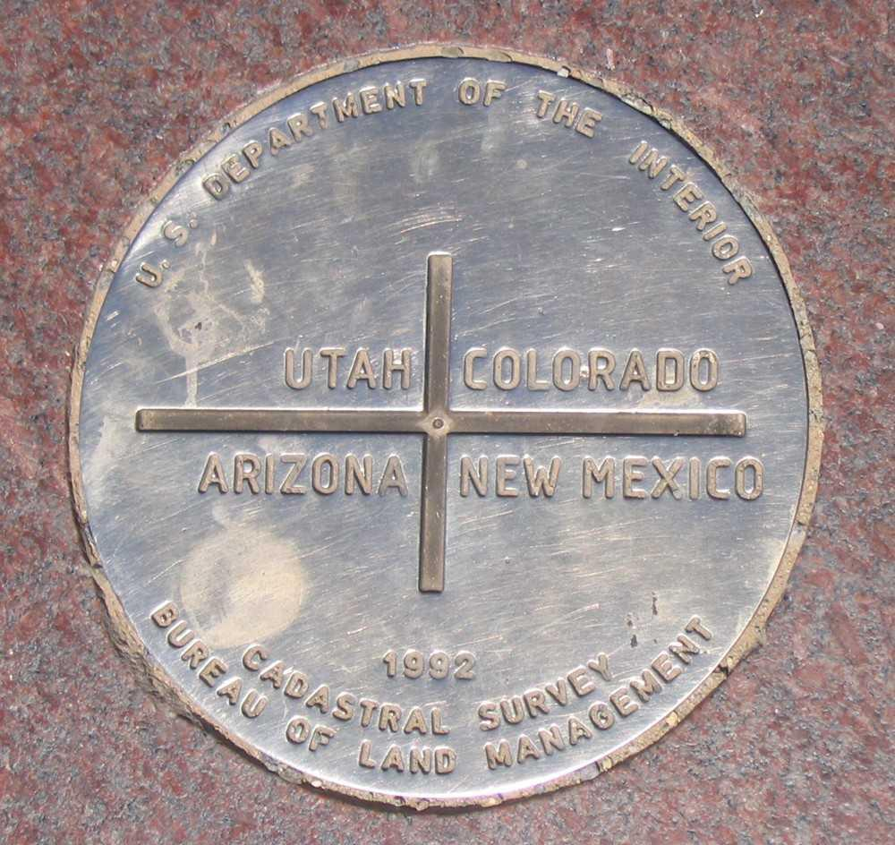

Slide 8
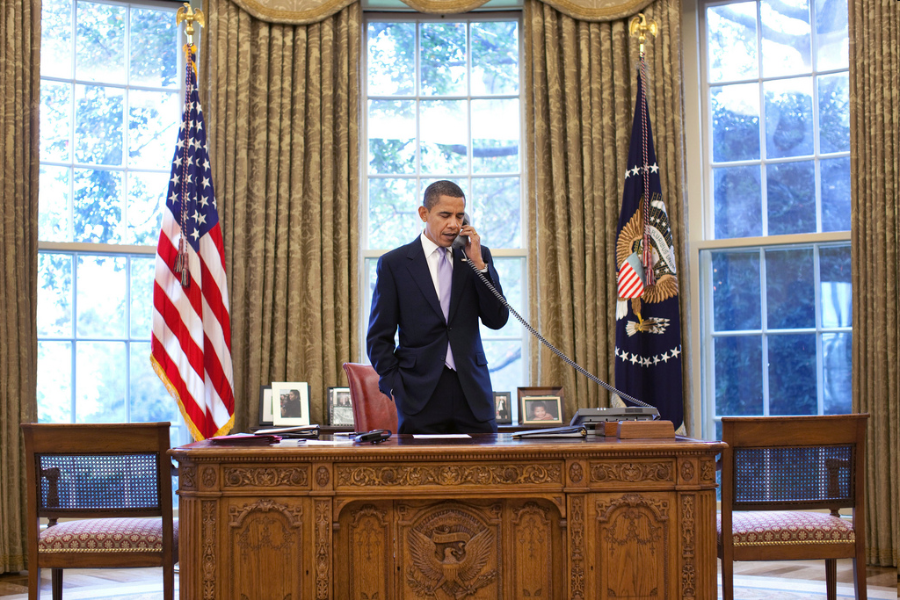
В Вашингтоне телефонов больше, чем жителей

Slide 9
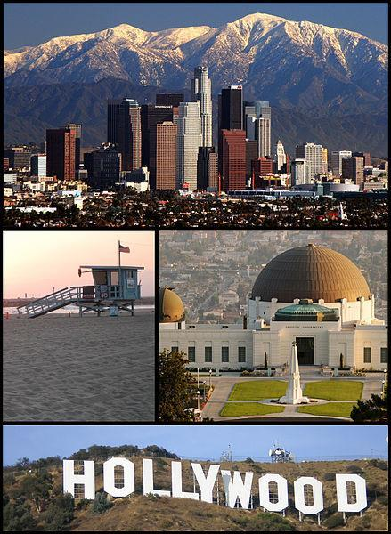
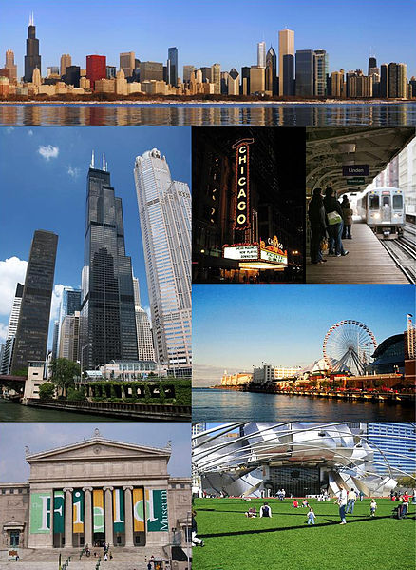
Самые населенные города

Slide 10
Свобода, озаряющая мир

Slide 11
США подарили миру: гамбургеры

Slide 12
Джинсы

Slide 13
Джаз

Slide 14
Ковбойские фильмы

Slide 15
United States of America

